Slide 1
REZULTATI DRUŠTVENO KORISNOG RADA U OPĆINI DVOR U 2016. GODINI
Centar za socijalnu skrb Hrvatska Kostajnica
Podružnica Dvor
Koordinatorica: Maja Ljubišić
Koordinator: Željko Sumonja
Dvor, 29.11.2016.

Slide 2
Sadržaj:
Uvod - Predstavljanje programa društveno korisnog rada
Metodologija rada
Rezultati društveno korisnog rada
Nivo zadovoljstva korisnika programa – različite perspektive
Sažetak/Pitanja
Preporuke/Zaključci

Slide 3
1. Uvod – Predstavljanje programa društveno korisnog rada
HZZ - Program Javnog rada – paket „Mjera za mlade”, mjera „Mladi i kreativni”.
CZSS Hrvatska Kostajnica s Podružnicom Dvor započinje 10. prosinca 2015. godine s provedbom 2 programa zapošljavanja mladih u Centru za socijalnu skrb Hrvatska Kostajnica i Podružnici Dvor kao koordinatora društveno korisnog rada.
CZSS Hrvatska Kostajnica – Podružnica Dvor djeluje na području Općine Dvor koja ukupno obuhvaća 504,9 km² i 64 naselja na kojima je nastanjeno 5.570 osoba.

Slide 4
2. Metodologija rada
Koraci:
Upoznavanje s radom CZSS i ovlastima iz područja socijalne skrbi
Upoznavanje korisnika ZMN-a kroz socijalnu dokumentaciju
Koordinacija s JLS i dogovor o operativnom načinu rada na terenu
Izrada alata za rad i načina korištenja istih
Inicijalni razgovori s korisnicima ZMN-a i upoznavanje s programom

Slide 5
2. Metodologija rada
Izrada individualnih planova rada s korisnicima ZMN-a
Uspostava mreže suradnika u lokalnoj zajednici
Organizacije radnih akcija
Praćenje društveno korisnog rada na terenu (obilazak korisnika i primatelja društveno korisnog rada)
Mjerenje programa društveno korisnog rada kroz upitnike o uspješnosti programa
Završna prezentacija rezultata programa DKR-a

Slide 6
3. Rezultati društveno korisnog rada
BROJČANI POKAZATELJI:
Radno sposobni korisnici ZMN-a:
- siječanj 2016. → 91 - listopad 2016. → 61
16.262 sati društveno korisnog rada
33 radne akcije
38 ispitanih korisnika ZMN-a
23 ispitanih primatelja DKR-a
107 starijih i nemoćnih primatelja DKR

Slide 7
Mreža suradnika kroz program DKR-a
Općina Dvor
HZZ
Osnovna škola Dvor
Komunalac- Dvor d.o.o.
Koordinatori
Udruga umirovljenika Općine Dvor
NK PPG Rujevac
Općinsko društvo Crvenog križa Dvor
ŠNK Podovi Dvor
Dječji vrtić „Sunce”
Knjižnica i Čitaonica Dvor

Slide 8
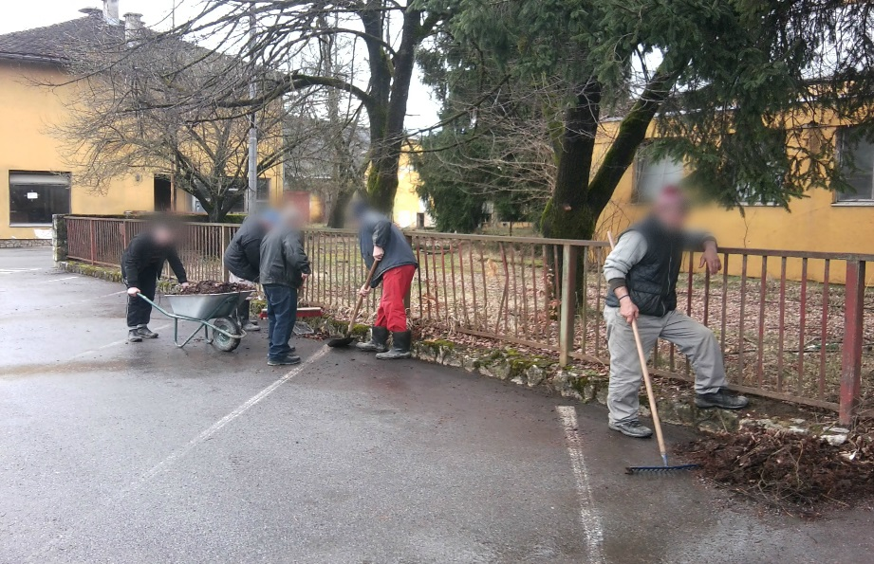
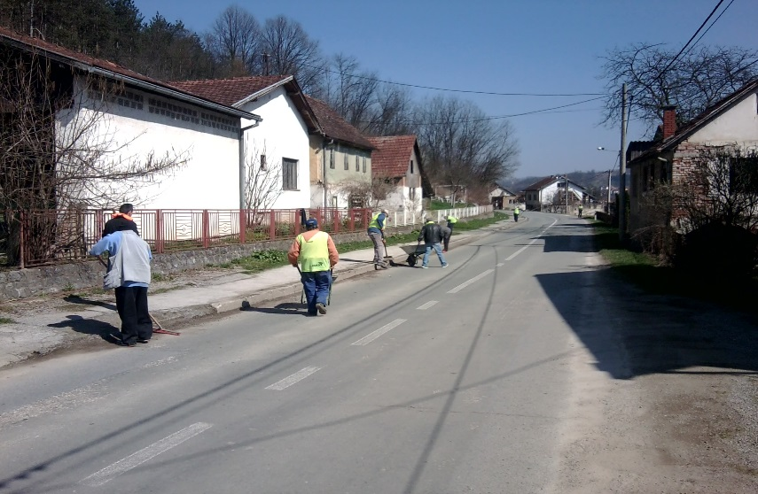
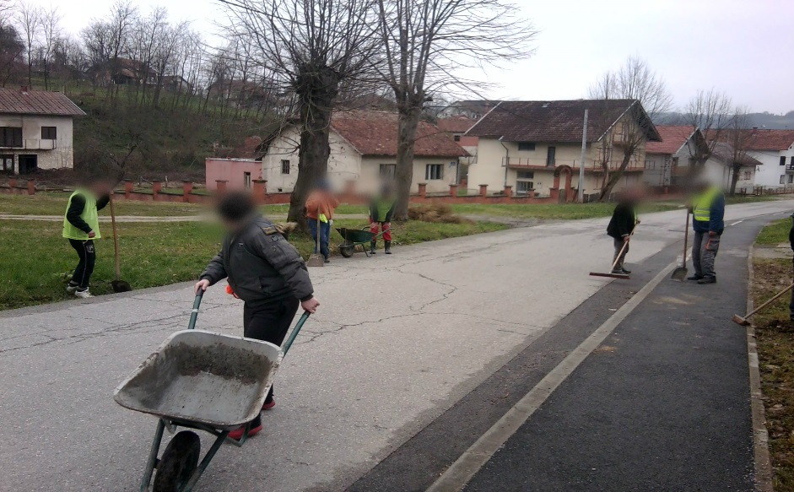
Rezultati postignuti radnim akcijama
Čišćenje parkinga, ulica i nogostupa prema graničnom prijelazu, na kolodvoru, između zgrada i na drugim ulicama

Slide 9
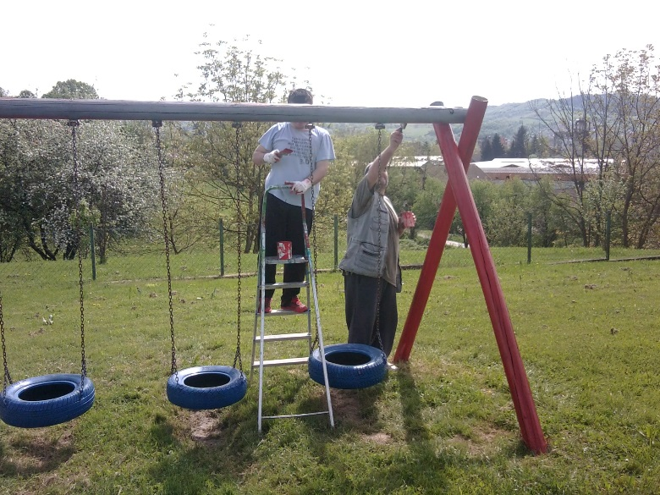
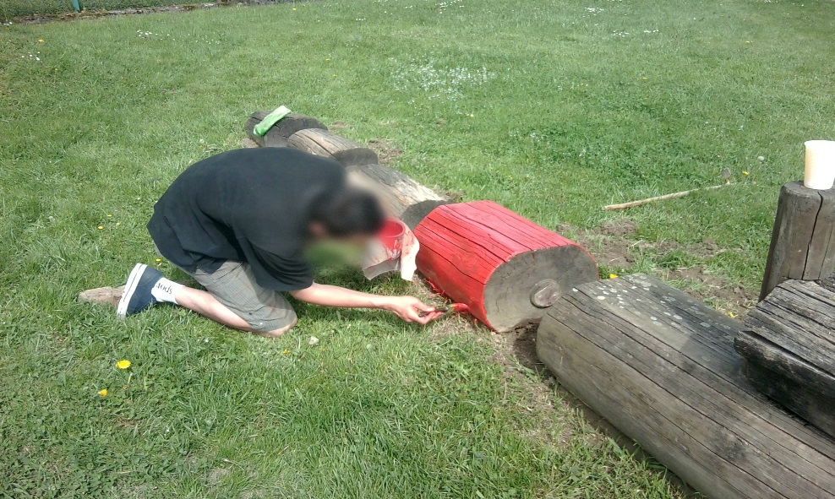
Rezultati postignuti radnim akcijama
Farbanje dječjeg igrališta u Dječjem vrtiću „SUNCE”

Slide 10
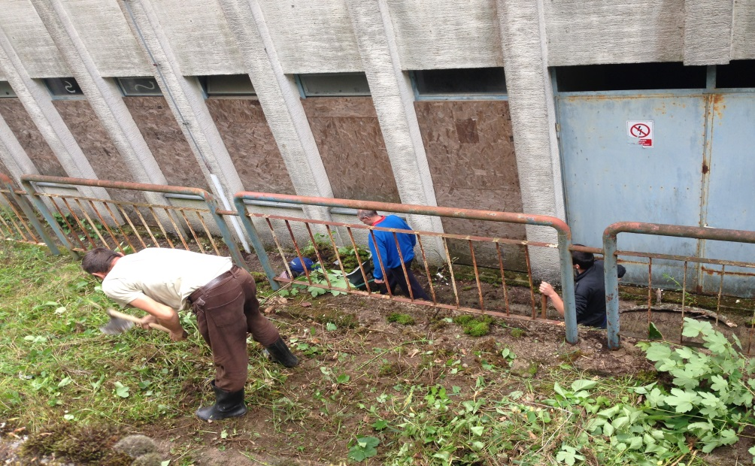
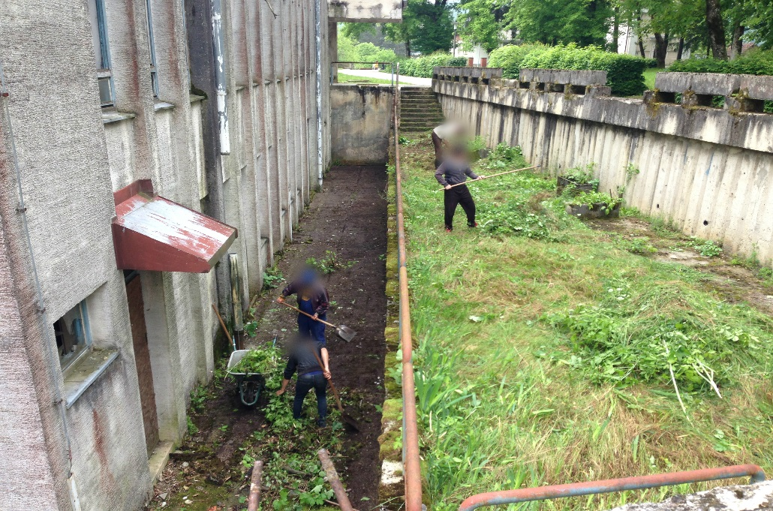
Rezultati postignuti radnim akcijama
Čišćenje i uređenje dvorišta kod stare srednje škole

Slide 11
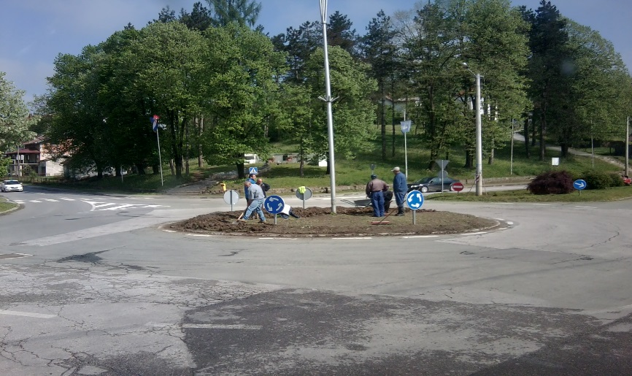
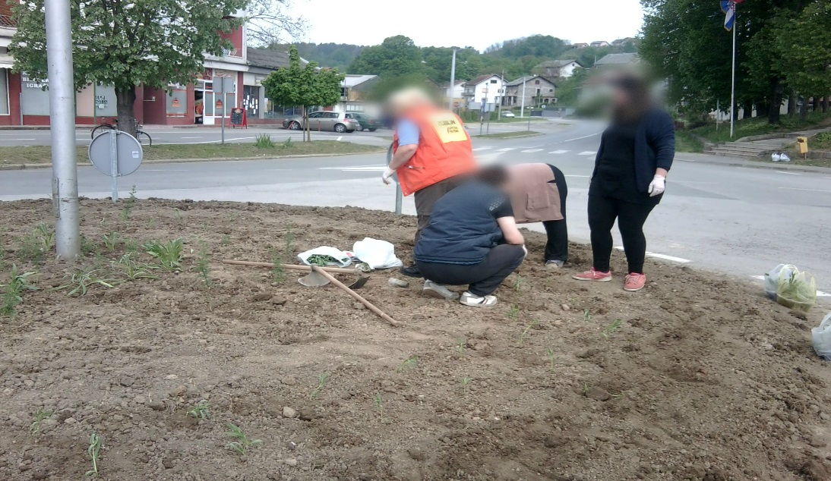
Rezultati postignuti radnim akcijama
Štihanje zemlje i sadnja cvijeća na kružnom toku i kod spomenika

Slide 12
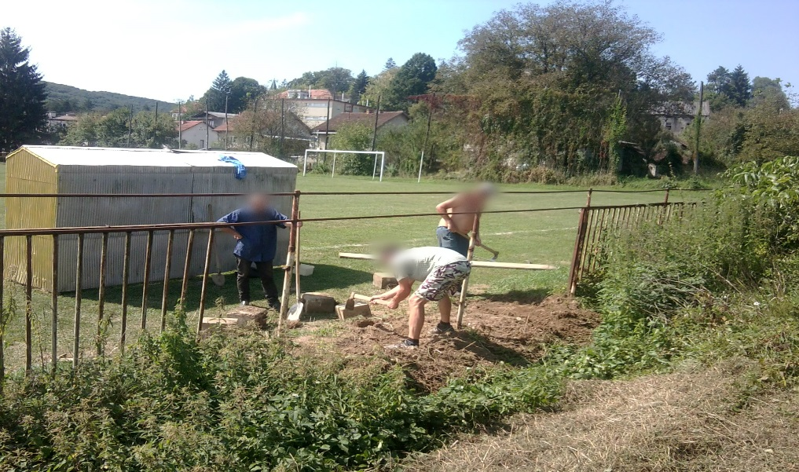
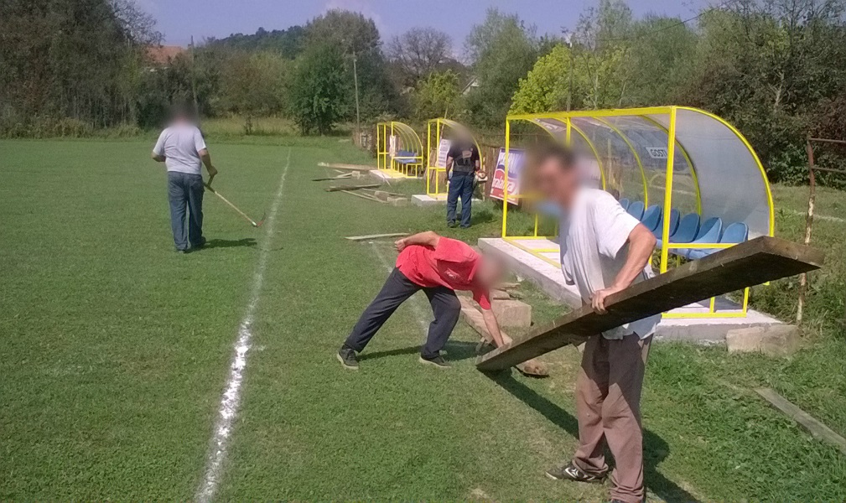
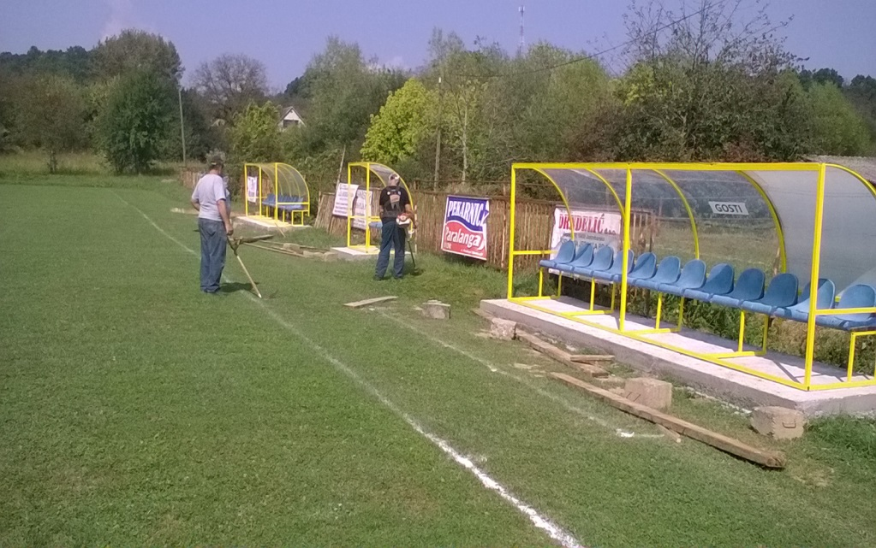
Rezultati postignuti radnim akcijama
ŠNK Podovi Dvor – postavljanje novih kućica za igrače i uređenje dvorišta

Slide 13
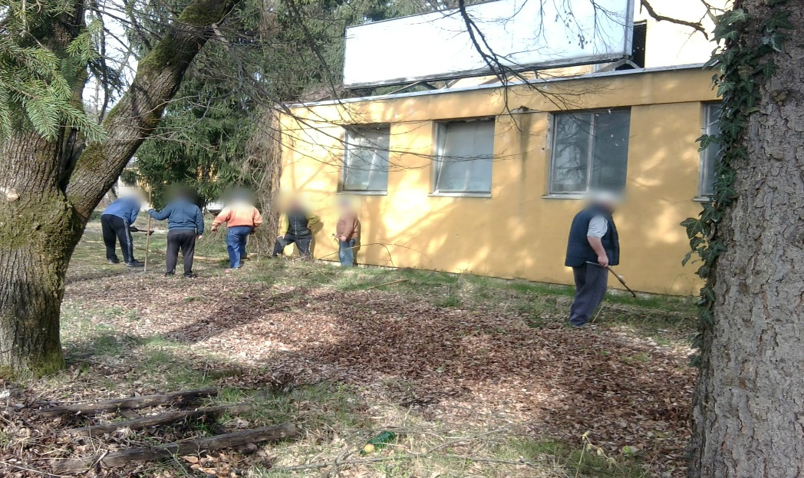
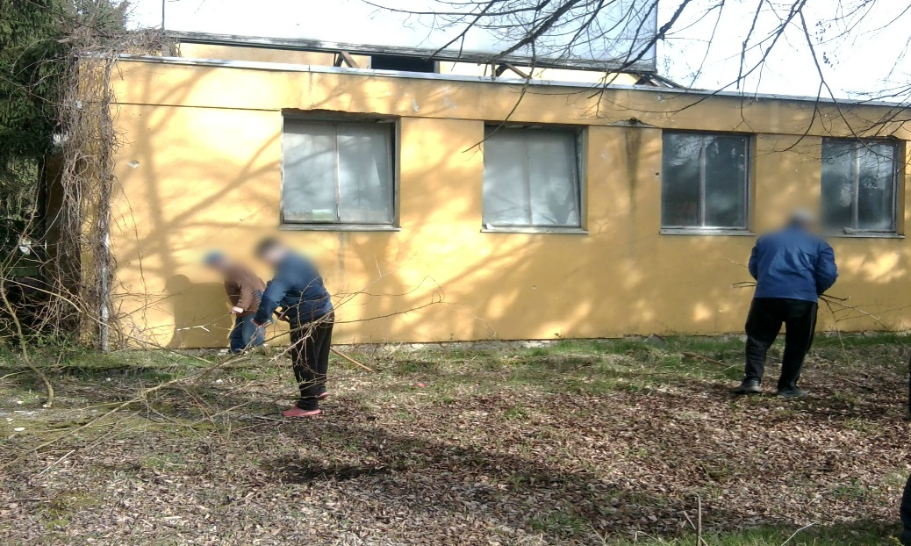
Rezultati postignuti radnim akcijama
Krčenje šiblja, kupina i grabljenje istog u staroj tvornici ŠIP

Slide 14
4. Nivo zadovoljstva korisnika programa-različite perspektive
Iz perspektive korisnika ZMN-a
75% ispitanika bilo je u potpunosti spremno uključiti se u DKR-a
85% ispitanika u potpunosti je zadovoljno suradnjom s koordinatorima
75% ispitanika u potpunosti je osjećalo da doprinosi svojoj zajednici
75% ispitanika voljno je i dalje sudjelovati u DKR-a

Slide 15
4. Nivo zadovoljstva korisnika programa-različite perspektive
Iz perspektive korisnika ZMN-a
Prijedlozi i komentari o unaprijeđenju samog programa DKR-a
„Može se steći radno iskustvo.”
„Neka se što više radi, to je dobro za sve.”
„Da nam se obezbijedi radni materijal, odjeća, obuća, rukavice i vreće za smeće.”
„Da se dolazi po tablice jer nama to predstavlja problem zbog prijevoza.”
„Što više pomagati drugima kojima je pomoć neophodna.”
„Da budem nagrađen.”

Slide 16
4. Nivo zadovoljstva korisnika programa-različite perspektive
Iz perspektive primatelja DKR-a
90% ispitanika iskazuje izrazito uspješnu suradnju s koordinatorima
80% ispitanika iskazuje izrazito uspješnu suradnju s korisnicima ZMN-a
100% ispitanika voljno je i dalje sudjelovati u DKR-a
60% ispitanika u potpunosti se slaže da je DKR –a koristan za širu društvenu zajednicu.

Slide 17
4. Nivo zadovoljstva korisnika programa-različite perspektive
Iz perspektive primatelja DKR -a
Prijedlozi i komentari o unaprijeđenju samog programa DKR -a
„Neka nas više obilaze, ostalo je sve super.”
„Što više radnih akcija.”
„Bilo bi mi žao da obustave jer sam sama.”
„Nama starima je dobro kad netko dođe, makar i da popriča s nama, to nam puno znači.”
„Da više koordinatori izlaze u kontrole.”
„Da im se obezbjedi radna odjeća i alat i topli obrok.”

Slide 18
4. Nivo zadovoljstva korisnika programa-različite perspektive
Iz perspektive koordinatora DKR-a
Ostvarena suradnja s JLS, drugim organizacijama i ustanovama
Uspješna komunikacija s korisnicima ZMN-a i primateljima DKR-a
Nova znanja i vještine
Nova poznanstva
Novo radno iskustvo korisno i za daljnje zapošljavanje.

Slide 19
5. Sažetak/Pitanja
Iskustva korisnika ZMN-a
Iskustva suradnika u programu
Ostala pitanja sudionika prezentacije

Slide 20
6. Preporuke:
Poboljšati uvjete za korisnike ZMN-a koji odrađuju društveno koristan rad na način da im se osiguraju:
Alati za rad i radna odjeća za radove na javnim površinama
Sustav provjere u naseljima korisnika kod starijih i nemoćnih koji su primatelji društveno korisnog rada
Konkretizirati opis poslova primatelja DKR-a
Ostvariti suradnju s predsjednicima MO-a kako bi se pronašli poslovi za korisnike ZMN-a koji su udaljeni od mjesnog stanovništva i koji su prometno izolirani.

Slide 21
6. Zaključci:
Osigurati nastavak provođenja programa zbog:
Uspješnih rezultata
Zadovoljstva zajednice postigutog radnim akcijama
Uspješne suradnje s JLS i drugim organizacijama
Samih korisnika ZMN-a i primatelja DKR-a

Slide 22
Zahvale:
Zahvaljujemo na suradnji: Općini Dvor, HZZ-e, Dječjem vrtiću „Sunce”, ŠNK-u Podovi Dvor, PPG-u Rujevac, Udruzi umirovljenika Općine Dvor, Općinskom društvu Crvenog križa Dvor, Osnovnoj školi Dvor, Knjižnici i čitaonici Dvor i Komunalcu Dvor, te se zahvaljujemo prisutnim uzvanicima na odazivu.

Slide 23
ZAHVALJUJEMO NA
PAŽNJI!
Centar za socijalnu skrb Hrvatska Kostajnica
Podružnica Dvor
Trg bana Josipa Jelačića 15
44440 Dvor
Web: http://www.czsshk.hr/
Tel/fax: 044/871-130

